Slide 1


Slide 2
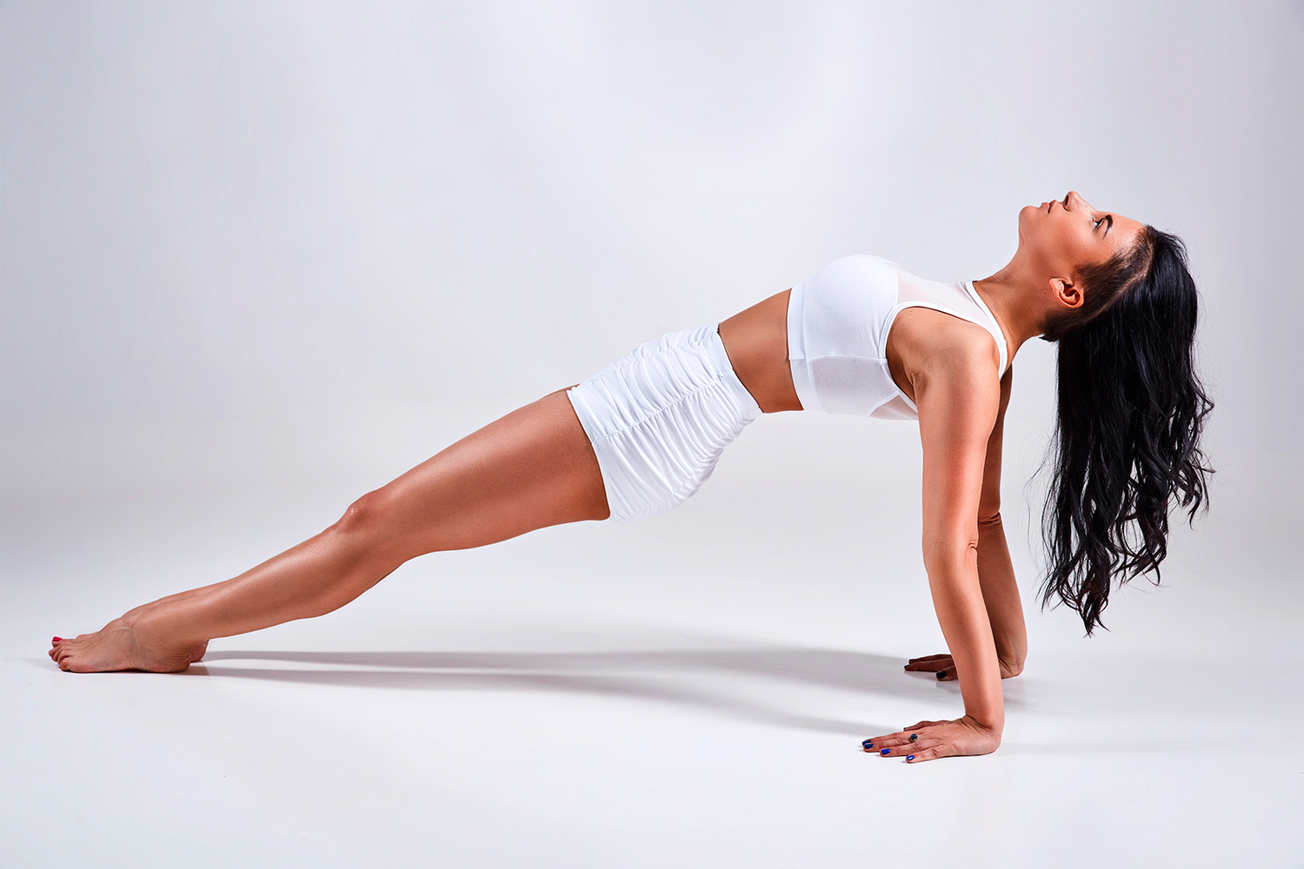
.
المقدمة
تمارين البيلاتس هي نظام رياضي تم تطويره من قبل جوزيف بيلاتس في أوائل القرن العشرين، تركز هذه التمارين على تقوية العضلات وتحسين مرونة الجسم وتوازنه، يمكن أن تكون تمارين البيلاتس فعالة في الوقاية والعلاج من ألم المفاصل

Slide 3
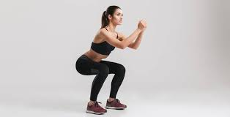
الفوائد الصحية لتمارين البيلاتس
تقوية العضلات: تمارين البيلاتس تقوي العضلات المحيطة بالمفاصل، مما يساعد على تقليل الألم والتهاب المفاصل.
تحسين المرونة: تمارين البيلاتس تحسن مرونة الجسم، مما يساعد على تحسين نطاق الحركة وتقليل الألم.
تحسين التوازن: تمارين البيلاتس تحسن التوازن والتناسق، مما يساعد على تقليل خطر السقوط والاصابات.
4. تقليل التوتر: تمارين البيلاتس تساعد على تقليل التوتر والقلق، مما يساعد على تحسين الصحة النفسية

Slide 4
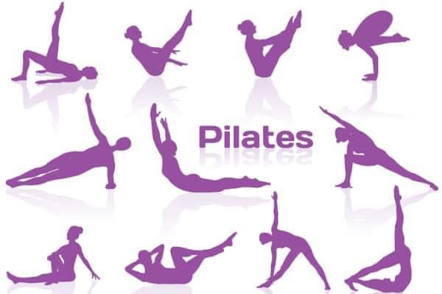
تمارين البيلاتس للوقاية من ألم المفاصل
1. تمارين تقوية العضلات: تمارين تقوية العضلات مثل تمارين البطن والظهر والكتفين.
2. تمارين المرونة: تمارين المرونة مثل تمارين الركبتين والكاحلين.
3. تمارين التوازن: تمارين التوازن مثل تمارين الوقوف على رجل واحدة والتمارين على الكرة.
4. تمارين التنفس: تمارين التنفس مثل تمارين التنفس العميق والتنفس البطني.
تمارين البيلاتس للعلاج من ألم المفاصل
1. تمارين تقوية العضلات المحيطة بالمفاصل: تمارين تقوية العضلات المحيطة بالمفاصل مثل تمارين الكتفين والركبتين.
2. تمارين المرونة للمفاصل: تمارين المرونة للمفاصل مثل تمارين الحامات والركبتين والكاحلين.
3. تمارين التوازن والتناسق: تمارين التوازن والتناسق مثل تمارين الوقوف على رجل واحدة والتمارين على الكرة.
4. تمارين التنفس والاسترخاء: تمارين التنفس والاسترخاء مثل تمارين التنفس العميق والتنفس البطني.

Slide 5
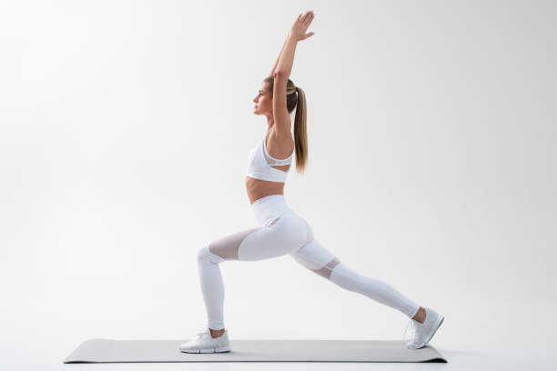
نصائح للبدء في تمارين البيلاتس
1. استشر طبيبًا: قبل البدء في تمارين البيلاتس، استشر طبيبًا لضمان أنك مناسب لتمارين البيلاتس.
2. ابحث عن مدرب مؤهل: ابحث عن مدرب مؤهل في تمارين البيلاتس ليعلمك التمارين بشكل صحيح.
3. ابدأ بتمارين بسيطة: ابدأ بتمارين بسيطة وازداد صعوبة التمارين تدريجيًا.
4. قم بالتمارين بانتظام: قم بالتمارين بانتظام لتحقيق الفوائد الصحية.

Slide 6
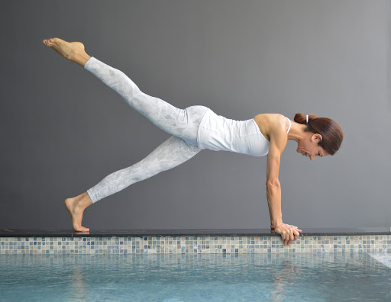
فوائد تمارين البيلاتس لمرضى التهاب المفاصل
قد يبدو الأمر غير بديهي، لكن النشاط البدني يمكن أن يقلل في الواقع من آلام التهاب المفاصل. ينطبق هنا التعبير "تحرك أو افقده". تساعد الحركة في إبعاد الألم وتيبس المفاصل، تمامًا كما يقوم زيت المحرك بتزييت محرك سيارتك. كما نعلم أن التمرين يحسن نوعية الحياة، ويزيد من الثقة، ويحسن مزاجنا، ويقلل من الاكتئاب. توصي مراكز السيطرة على الأمراض والوقاية منها بممارسة ما لا يقل عن 150 دقيقة من النشاط البدني متوسط ​​الشدة كل أسبوع للبالغين المصابين بالتهاب المفاصل. قد يبدو هذا الرقم شاقًا، لكن يمكنك تقسيمه إلى فترات صغيرة من التمرين طوال اليوم أو الأسبوع.
من المهم اختيار النوع المناسب من التمارين الرياضية، حتى لا تزيد من آلام التهاب المفاصل. مع هشاشة العظام، وكذلك مع أشكال أخرى من التهاب المفاصل مثل التهاب المفاصل الروماتويدي، فإن أي شيء يسبب اهتزاز المفاصل هو أمر غير مناسب. بدلاً من ذلك، ابحث عن تمارين منخفضة التأثير تعمل على الحفاظ على نطاق الحركة للمفاصل، بالإضافة إلى التمدد والتنفس وزيادة معدل ضربات القلب.

Slide 7
لماذا تعتبر رياضة البيلاتس خيارًا رائعًا للأشخاص المصابين بالتهاب المفاصل
ولهذه الأسباب، تعد تمارين البيلاتس خيارًا جيدًا للأشخاص الذين يعانون من التهاب المفاصل. تركز تمارين البيلاتس على استقرار الجذع، مما يساعد على التوازن ، وكذلك مرونة العمود الفقري ، مما يساعدك على أداء أنشطة الحياة اليومية، من القيادة إلى الوصول إلى الأشياء الموجودة على الرفوف العالية. بالإضافة إلى ذلك، تساعد تمارين البيلاتس في الحفاظ على نطاق حركة المفاصل أو تحسينه، وهو أمر مهم للغاية إذا كنت تعاني من التهاب المفاصل.
تُؤدى تمارين البيلاتس على حصيرة أو على معدات مصممة خصيصًا، تسمى أيضًا أجهزة البيلاتس، والتي تستخدم نوابض المقاومة لتقوية الجسم بطريقة متوازنة وآمنة. على سبيل المثال، تعمل تمارين Footwork وLeg Circles على جهاز Pilates Reformer أو Leg Springs على جهاز Cadillac على تقوية العضلات المحيطة بمفاصل الركبة والورك والكاحل دون تأثير. وبالمثل، تعمل سلسلة نوابض الذراع وتمارين Push Through وRoll Back على جهاز Pilates Tower أو Cadillac على تقوية عضلات حزام الكتف. تساعد هذه العضلات الكبيرة والصغيرة في دعم المفاصل وتشجيع الحركة الأكثر كفاءة.
البدء بممارسة تمارين البيلاتس عند الإصابة بالتهاب المفاصل

